Slide 1
Изобразительное искусство и музыка Древней Передней Азии
Подготовила ученица 10 класса
Колотухина Софья Руководитель Громова Е.В.

Slide 2
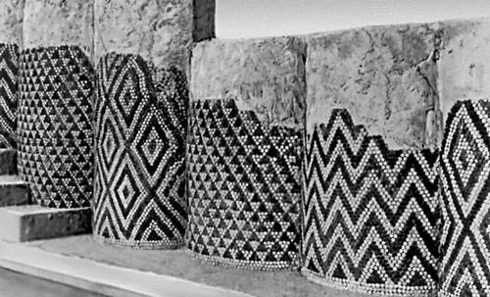
Изобразительное искусство
Техника своеобразной мозаики

Slide 3
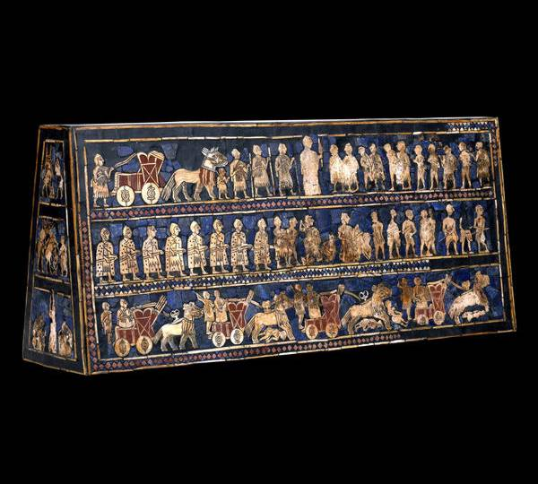
Штандарт из Ура – трехъярусная мозаичная плита

Slide 4
Рельефы
Изобразительное искусство Месопотамии представлено главным образам рельефами, которые украшали внутренние покои парадных залов ассиро-вавилонских дворцов. А также скульптурами, в том числе и произведениями мелкой пластики. Предпочтение отдавалось батальным сценам, ритуальному подношению даров, царской охоте, а также декоративным узорам, основу которых составляет изображение крылатых быков и крылатых гениев с «древом жизни» - божеств возрождающейся весенней природы.

Slide 5
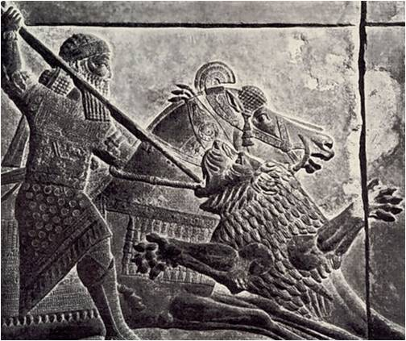
Большая львиная охота. Рельеф из дворца Ашшурбанипала в Ниневии

Slide 6
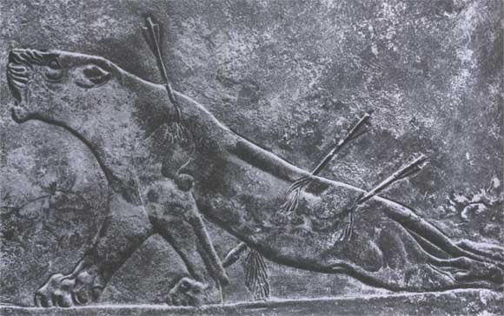
Раненая львица

Slide 7
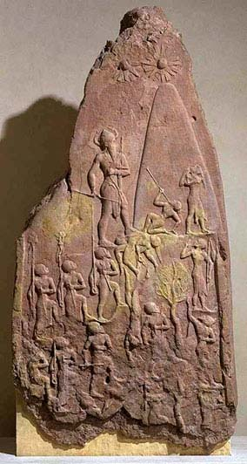
Стела царя Нарамсина

Slide 8
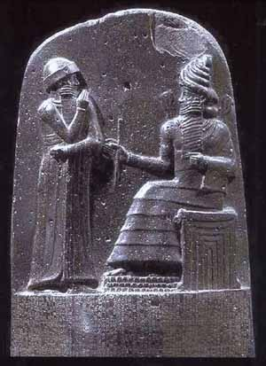
Хаммурапи перед богом солнца Шамашем

Slide 9
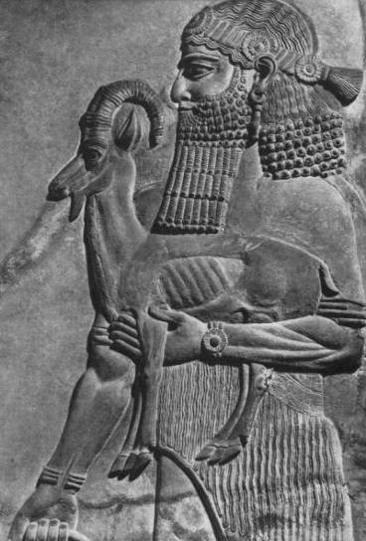
Саргон II, царь Ассирии. Рельеф

Slide 10
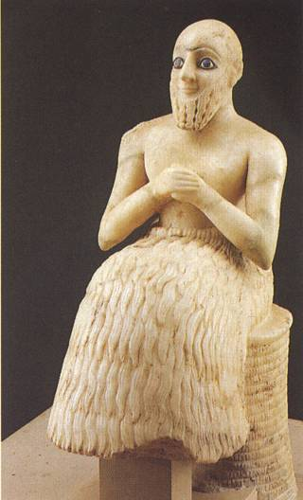
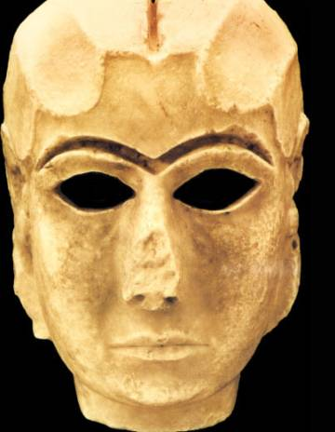
Сановник Эбих-Иль
Голова богини Иштар из Урука

Slide 11
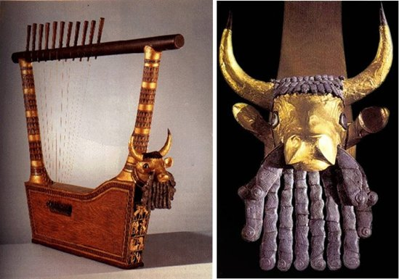
Музыка
Арфа с головой быка

Slide 12
Систр — ударный музыкальный инструмент, древнеегипетская храмовая погремушка.
Состоял из металлической пластины в форме продолговатой подковы или скобы, к более узкой части которой прикреплена ручка. Сквозь небольшие отверстия, сделанные по бокам этой подковы, продевались металлические прутья разной величины, концы которых загибались крючком. Надетые на крючки металлических стержней тарелочки или колокольчики звякали или бряцали при встряхивании

Slide 13
Авторство
http://nsportal.ru/shkola/mirovaya-khudozhestvennaya-kultura/library/2012/05/26/khudozhestvennaya-kultura-mesopotamii
http://dic.academic.ru/dic.nsf/enc_pictures/4072
http://historic.ru/books/item/f00/s00/z0000054/st046.shtml
https://www.google.ru/search?q=шумерские+храмы+в+уруке
https://www.google.ru/search?q=штандарт+из+ура
https://www.google.ru/search?q=стела+царя+нарамсина
http://www.countries.ru/library/download/mes.pdf
https://www.google.ru/search?q=арфа+с+головой+быка
https://www.facebook.com/permalink.php?story_fbid=533880666748219&id=531216497014636

